Slide 1




Présentation de Stage
Ingénieur Full Stack
Encadré Par :
Dan FITOUSSI
Banton Peter
Devant le jury:
Banton Peter
Favre Benoit
Ayache Stéphane
Présenter Par :
ES-SMAHI Hussam

Slide 2

04/15
Introduction
Notes:
Je suis ravi d'être ici aujourd'hui pour vous présenter mon travail de stage au sein de l'entreprise Aptitudes Méditerranée. Mon stage s'est déroulé dans le cadre de ma formation en développement informatique, et j'ai eu l'opportunité de travailler sur des different projets passionnant au cœur de l'entreprise. Avant de plonger dans les détails de mon travail,

Slide 3

Sommaire
Présentation de l’entreprise
Projets Majeurs avec Clients
C’est quoi ebp et sa relation avec aptitude
Gestion du Support et Résolution de Problèmes
Technologies utilisé
Conclusion
Notes:
Dans cette présentation, je vais vous présenter les principales étapes de mon travail, les technologies que j'ai mises en œuvre et les résultats que j'ai obtenus. Je partagerai également les compétences que j'ai développées et les enseignements que j'ai tirés de cette expérience enrichissante.

Slide 4
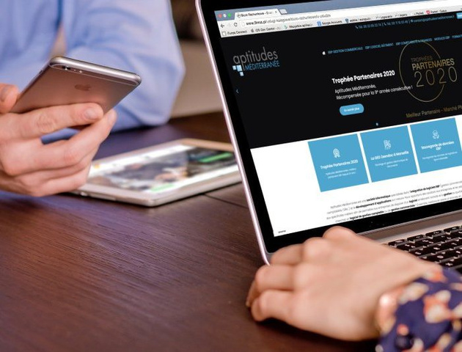
4/40
Aptitudes Méditerranée
Aptitudes Méditerranée est une entreprise informatique basée à Marseille, spécialisée dans l'intégration de logiciels EBP et le développement d'applications personnalisées. Avec une expérience de 28 ans, elle se concentre sur les TPE et PME de la région PACA. Leurs services incluent l'intégration de logiciels EBP, le développement d'applications sur mesure, le conseil en Systèmes d'Information, la formation des utilisateurs, et ils sont récompensés en tant qu'experts EBP depuis huit ans consécutifs. Ils personnalisent les logiciels EBP avec des fonctionnalités avancées et offrent le mode SaaS pour une gestion en ligne flexible et sécurisée.
Notes:
permettez-moi de vous donner un aperçu de l'entreprise et du contexte dans lequel j'ai évolué.
TPE:"Très Petite Entreprise"
PME:"Petite et Moyenne Entreprise".

Slide 5


5/40
C’est quoi
Un ERP (Enterprise Resource Planning) est un logiciel qui centralise et gère l'ensemble des processus d'une entreprise. Il englobe divers outils de gestion tels que la gestion des ventes, des stocks, des achats et même des solutions de e-commerce.Le déploiement d'un ERP implique la collecte des besoins clients, la planification des projets, la personnalisation, la formation et le suivi à long terme avec le support d'Aptitudes Méditerranée.

Slide 6
6/40
C’est quoi la relation de .......avec
Lorsque les logiciels ERP et leurs modules ne suffisent pas aux besoins des clients, des solutions sur mesure sont proposées. Ces solutions peuvent aller d'une simple fonctionnalité personnalisée, comme l'envoi automatisé des bons de commande, à la création complète d'un site Web de commande intégré au logiciel (Solution AM Shop). Des interfaces entre l'ERP et divers développements sont également possibles, allant d'applications mobiles pour la gestion des stocks (AM Stock) à des solutions de gestion de la paie intégrées à l'ERP pour le secteur du BTP(Bâtiment et Travaux Publics).

Slide 7
7/40
Technologies utilisé
01
EBP : Utilisation du logiciel de gestion commerciale EBP.
05
MySQL et SQL Serveur : pour la gestion des donné
06
API : pour interconnecter différentes parties du système.
02
ASP.NET Core HTML et CSS: pour le développement de pages web interactives.
07
FTP : Utilisation du protocole de transfert de fichiers (FTP) pour échanger des données entre différents systèmes.
03
Windows et worker Services
04
WPF (Windows Presentation Foundation) pour développer des applications de bureau avec une interface utilisateur riche.
08
Linux : Utilisation du système d'exploitation Linux pour certains services et applications.
09
Notion & GLPI Monday: Pour la gestion des projets et le partage des taches

Slide 8

Projets Majeurs avec Clients

Slide 9



ESSPRESSOTIME

Slide 10
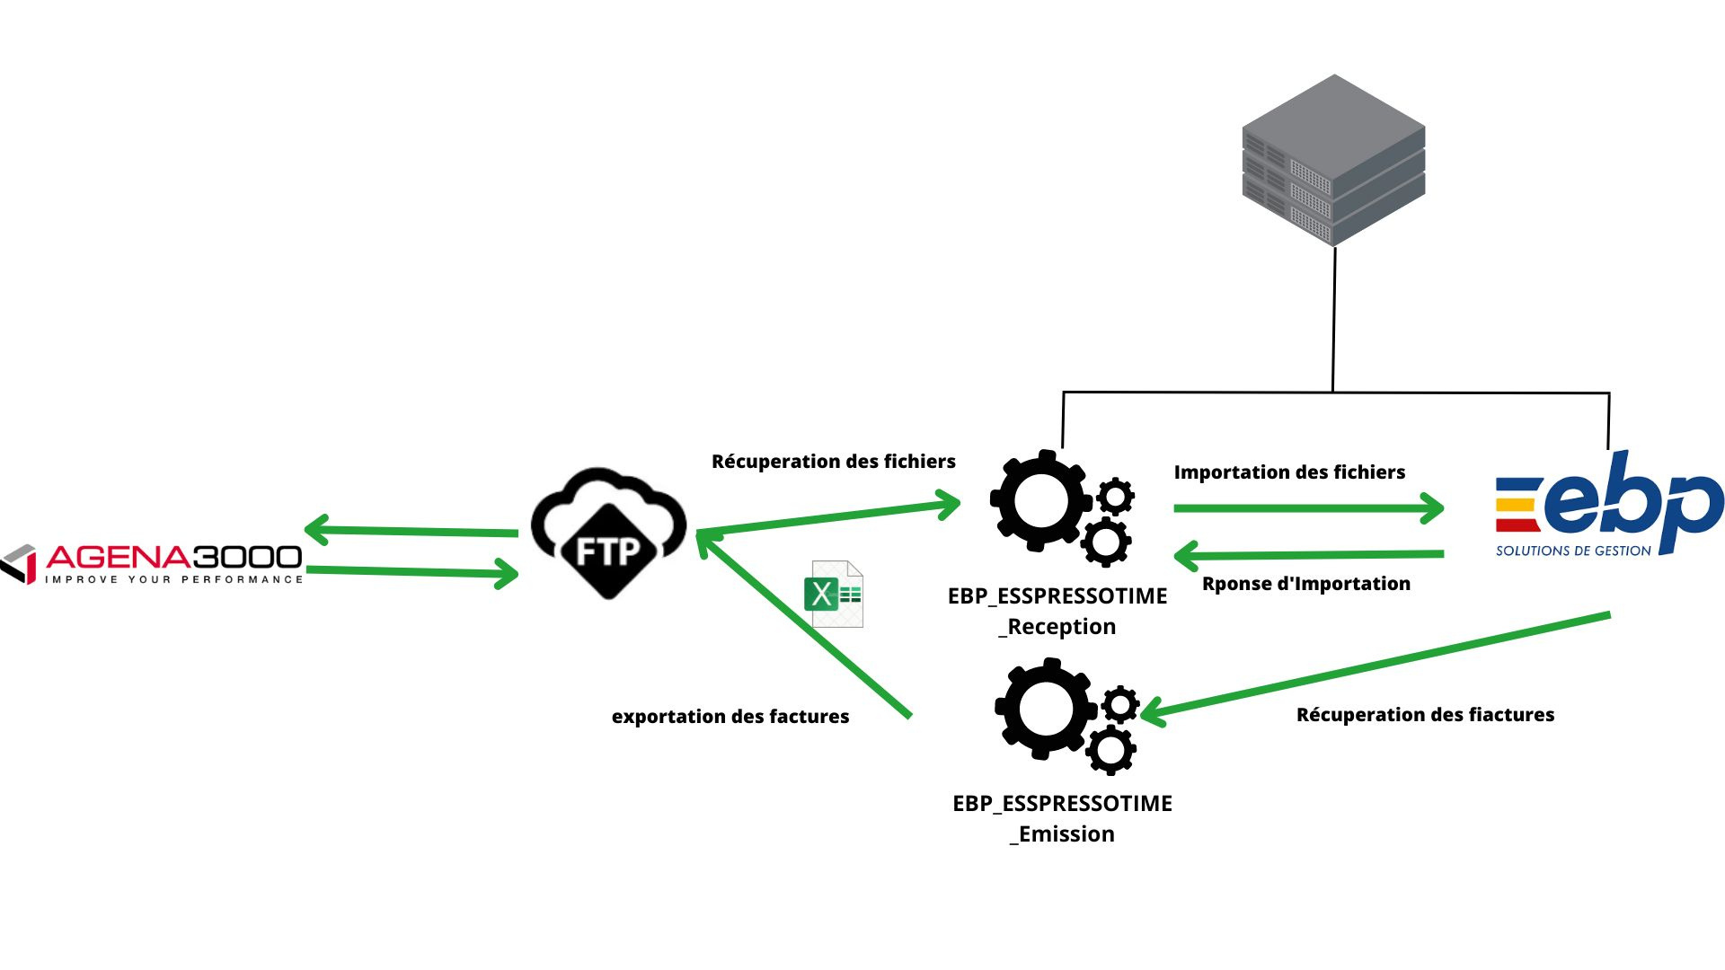
10/40
Notes:
1.Agena3000 est un logiciel ERP (Enterprise Resource Planning) conçu pour la gestion intégrée des ressources et des processus au sein d'une entreprise. Cette solution informatique centralise et automatise diverses activités commerciales, telles que la gestion des ventes, des achats, des stocks, de la production, de la comptabilité, des ressources humaines, et bien d'autres, dans le but d'améliorer l'efficacité, la coordination et la visibilité de l'ensemble des opérations d'une organisation
b. Objectifs du projet :
L'objectif principal était de simplifier le processus de téléchargement, de traitement initial
et d'importation des fichiers depuis le FTP vers le système EBP. Cela visait à améliorer
l'efficacité du flux de travail et à réduire le risque d'erreurs manuelles.
c. Description du service EBP_RECEPTION :
Le service EBP_RECEPTION a été conçu pour exécuter les étapes clés du processus :
i. Téléchargement et traitement initial : Après le téléchargement des fichiers à partir
du FTP, le service EBP_RECEPTION les supprime du FTP. Ensuite, il transforme
ces fichiers en leur attribuant des en-têtes significatifs et en ajoutant les informations
nécessaires pour l'intégration avec le logiciel EBP. Les fichiers sont ensuite déplacés
vers un dossier spécifique appelé "A traiter".
ii. Importation dans EBP : Les fichiers ainsi traités sont ensuite importés dans EBP.
Le service s'occupe de transférer les données des fichiers Excel vers EBP de manière
13
fluide, en suivant les paramètres de configuration appropriés. Les fichiers importés
avec succès sont déplacés vers un dossier nommé "Traité".
iii. Gestion des erreurs :
En cas d'échec lors de l'importation de certains fichiers dans EBP, le service
EBP_RECEPTION les déplace vers un dossier distinct appelé "EN PANNE". De plus,
pour maintenir une communication efficace, une fonctionnalité d'envoi automatique d'emails a été mise en place. Cette fonction envoie automatiquement des e-mails aux
clients, à l'équipe de développement et au support, en fournissant les détails des erreurs
rencontrées lors de l'importation des fichiers Excel problématiques (Capture d'écran :
Notification d'Erreur Envoyée au Support)

Slide 11
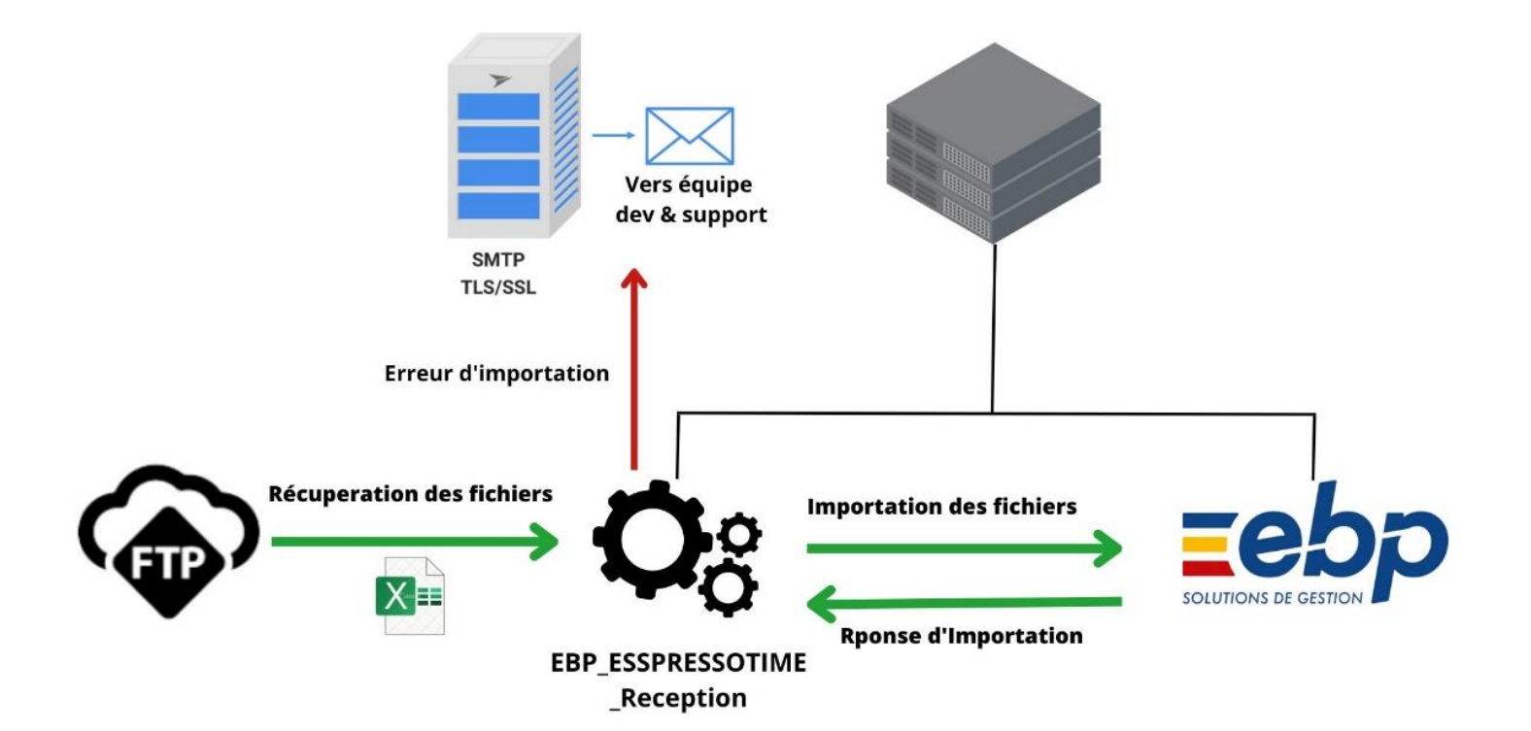
11/40
Notes:
1.Agena3000 est un logiciel ERP (Enterprise Resource Planning) conçu pour la gestion intégrée des ressources et des processus au sein d'une entreprise. Cette solution informatique centralise et automatise diverses activités commerciales, telles que la gestion des ventes, des achats, des stocks, de la production, de la comptabilité, des ressources humaines, et bien d'autres, dans le but d'améliorer l'efficacité, la coordination et la visibilité de l'ensemble des opérations d'une organisation
i. Téléchargement et traitement initial :
du FTP, le service EBP_RECEPTION les supprime du FTP. Ensuite,
il transforme
ces fichiers en leur attribuant des en-têtes significatifs et en ajoutant les informations
nécessaires pour l'intégration avec le logiciel EBP.
Les fichiers sont ensuite déplacés
vers un dossier spécifique appelé "A traiter".
ii. Importation dans EBP : Les fichiers ainsi traités sont ensuite importés dans EBP.
Le service s'occupe de transférer les données des fichiers Excel vers EBP de manière
fluide, en suivant les paramètres de configuration appropriés. Les fichiers importés
avec succès sont déplacés vers un dossier nommé "Traité".
iii. Gestion des erreurs :
En cas d'échec lors de l'importation de certains fichiers dans EBP, le service
EBP_RECEPTION les déplace vers un dossier distinct appelé "EN PANNE".
de plus,
pour maintenir une communication efficace, une fonctionnalité d'envoi automatique d'emails a été mise en place.
en fournissant les détails des erreurs
rencontrées lors de l'importation des fichiers Excel problématiques

Slide 12
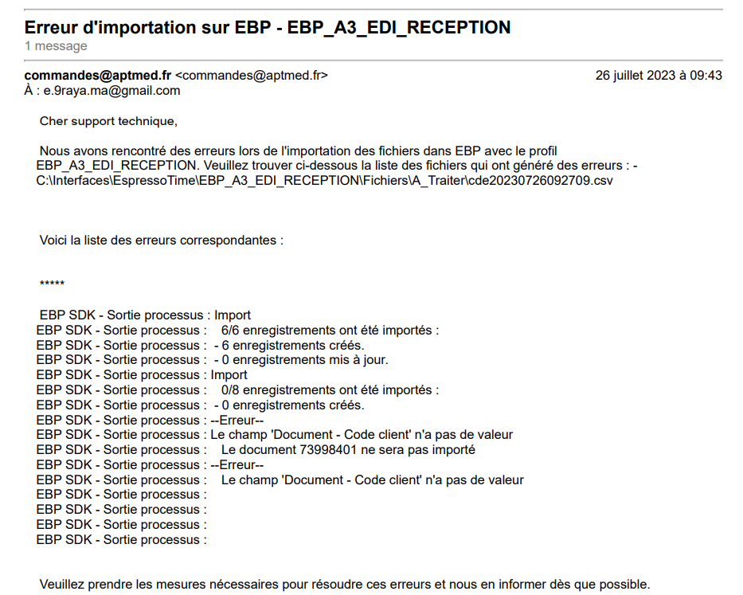
12/40
Notes:
1.Agena3000 est un logiciel ERP (Enterprise Resource Planning) conçu pour la gestion intégrée des ressources et des processus au sein d'une entreprise. Cette solution informatique centralise et automatise diverses activités commerciales, telles que la gestion des ventes, des achats, des stocks, de la production, de la comptabilité, des ressources humaines, et bien d'autres, dans le but d'améliorer l'efficacité, la coordination et la visibilité de l'ensemble des opérations d'une organisation
b. Objectifs du projet :
L'objectif principal était de simplifier le processus de téléchargement, de traitement initial
et d'importation des fichiers depuis le FTP vers le système EBP. Cela visait à améliorer
l'efficacité du flux de travail et à réduire le risque d'erreurs manuelles.
c. Description du service EBP_RECEPTION :
Le service EBP_RECEPTION a été conçu pour exécuter les étapes clés du processus :
i. Téléchargement et traitement initial : Après le téléchargement des fichiers à partir
du FTP, le service EBP_RECEPTION les supprime du FTP. Ensuite, il transforme
ces fichiers en leur attribuant des en-têtes significatifs et en ajoutant les informations
nécessaires pour l'intégration avec le logiciel EBP. Les fichiers sont ensuite déplacés
vers un dossier spécifique appelé "A traiter".
ii. Importation dans EBP : Les fichiers ainsi traités sont ensuite importés dans EBP.
Le service s'occupe de transférer les données des fichiers Excel vers EBP de manière
13
fluide, en suivant les paramètres de configuration appropriés. Les fichiers importés
avec succès sont déplacés vers un dossier nommé "Traité".
iii. Gestion des erreurs :
En cas d'échec lors de l'importation de certains fichiers dans EBP, le service
EBP_RECEPTION les déplace vers un dossier distinct appelé "EN PANNE". De plus,
pour maintenir une communication efficace, une fonctionnalité d'envoi automatique d'emails a été mise en place. Cette fonction envoie automatiquement des e-mails aux
clients, à l'équipe de développement et au support, en fournissant les détails des erreurs
rencontrées lors de l'importation des fichiers Excel problématiques (Capture d'écran :
Notification d'Erreur Envoyée au Support)

Slide 13


Notes:
Le projet avec le client GLPI visait à simplifier et à améliorer considérablement le suivi et la
gestion des applications installées sur les ordinateurs au sein de leur environnement
informatique. L'objectif principal était d'établir un processus plus efficace pour surveiller
l'état des applications, détecter les applications non conformes et fournir des alertes en
temps opportun. Le client souhaitait également instaurer une routine de notification
quotidienne afin de faciliter la gestion proactive et réactive des applications invalides.

Slide 14
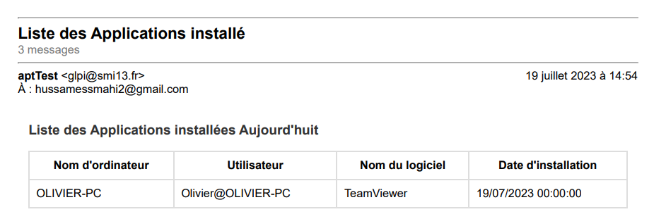
14/40
Notes:
Le projet avec le client GLPI visait à simplifier et à améliorer considérablement le suivi et la
gestion des applications installées sur les ordinateurs au sein de leur environnement
informatique. L'objectif principal était d'établir un processus plus efficace pour surveiller
l'état des applications, détecter les applications non conformes et fournir des alertes en
temps opportun. Le client souhaitait également instaurer une routine de notification
quotidienne afin de faciliter la gestion proactive et réactive des applications invalides.

Slide 15
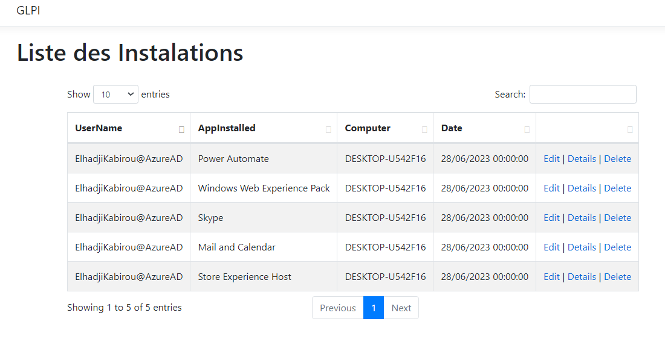
15/40
Notes:
Le projet avec le client GLPI visait à simplifier et à améliorer considérablement le suivi et la
gestion des applications installées sur les ordinateurs au sein de leur environnement
informatique. L'objectif principal était d'établir un processus plus efficace pour surveiller
l'état des applications, détecter les applications non conformes et fournir des alertes en
temps opportun. Le client souhaitait également instaurer une routine de notification
quotidienne afin de faciliter la gestion proactive et réactive des applications invalides.

Slide 16



Marius Fabre
Notes:
Le projet avec le client GLPI visait à simplifier et à améliorer considérablement le suivi et la
gestion des applications installées sur les ordinateurs au sein de leur environnement
informatique. L'objectif principal était d'établir un processus plus efficace pour surveiller
l'état des applications, détecter les applications non conformes et fournir des alertes en
temps opportun. Le client souhaitait également instaurer une routine de notification
quotidienne afin de faciliter la gestion proactive et réactive des applications invalides.

Slide 17
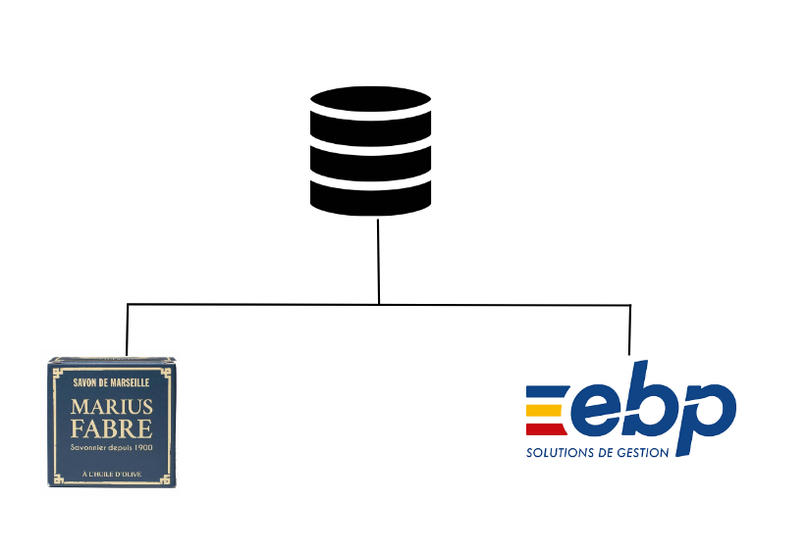
Notes:
Le projet avec le client GLPI visait à simplifier et à améliorer considérablement le suivi et la
gestion des applications installées sur les ordinateurs au sein de leur environnement
informatique. L'objectif principal était d'établir un processus plus efficace pour surveiller
l'état des applications, détecter les applications non conformes et fournir des alertes en
temps opportun. Le client souhaitait également instaurer une routine de notification
quotidienne afin de faciliter la gestion proactive et réactive des applications invalides.

Slide 18
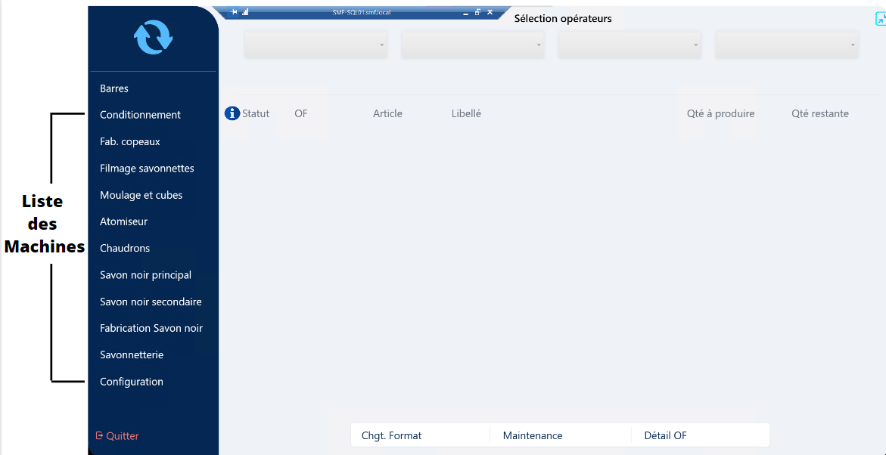
17/40
Notes:
Le projet avec le client GLPI visait à simplifier et à améliorer considérablement le suivi et la
gestion des applications installées sur les ordinateurs au sein de leur environnement
informatique. L'objectif principal était d'établir un processus plus efficace pour surveiller
l'état des applications, détecter les applications non conformes et fournir des alertes en
temps opportun. Le client souhaitait également instaurer une routine de notification
quotidienne afin de faciliter la gestion proactive et réactive des applications invalides.

Slide 19
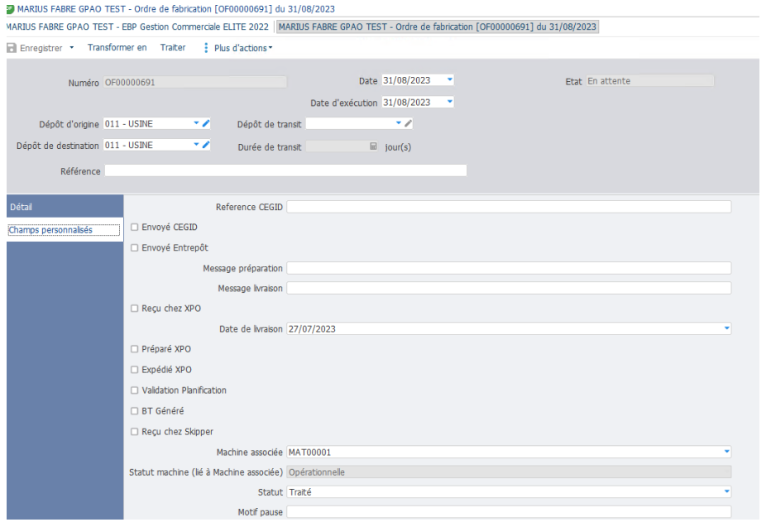
19/40
Notes:
Le projet avec le client GLPI visait à simplifier et à améliorer considérablement le suivi et la
gestion des applications installées sur les ordinateurs au sein de leur environnement
informatique. L'objectif principal était d'établir un processus plus efficace pour surveiller
l'état des applications, détecter les applications non conformes et fournir des alertes en
temps opportun. Le client souhaitait également instaurer une routine de notification
quotidienne afin de faciliter la gestion proactive et réactive des applications invalides.

Slide 20
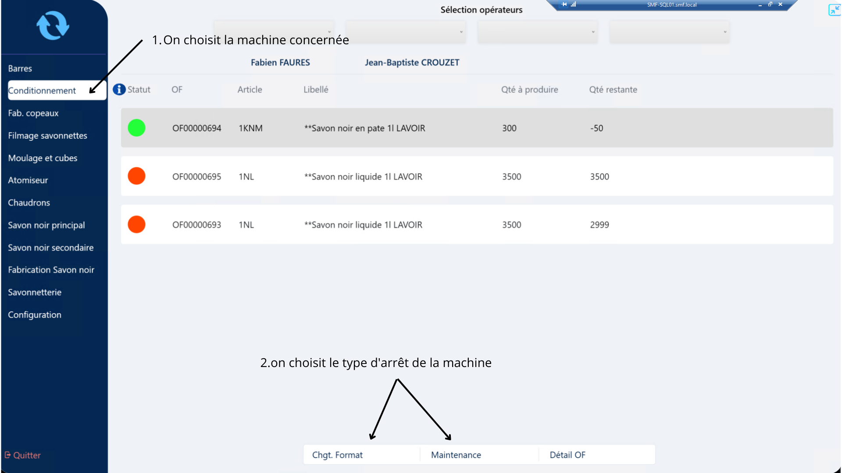
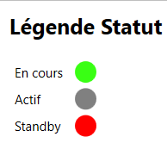
20/40
Notes:
Le projet avec le client GLPI visait à simplifier et à améliorer considérablement le suivi et la
gestion des applications installées sur les ordinateurs au sein de leur environnement
informatique. L'objectif principal était d'établir un processus plus efficace pour surveiller
l'état des applications, détecter les applications non conformes et fournir des alertes en
temps opportun. Le client souhaitait également instaurer une routine de notification
quotidienne afin de faciliter la gestion proactive et réactive des applications invalides.

Slide 21
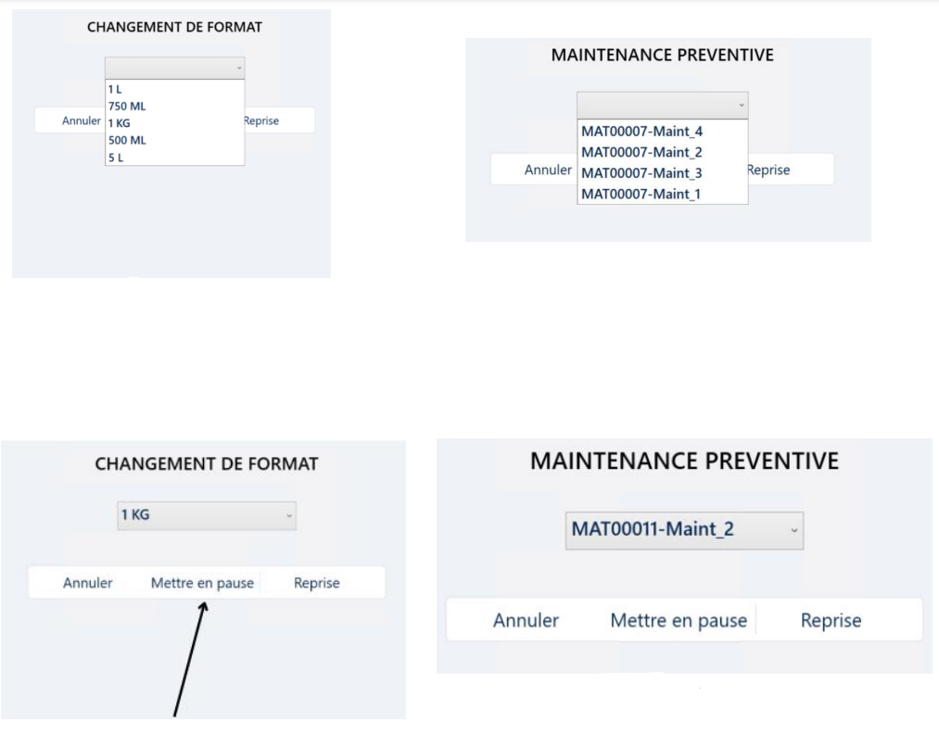
21/40
Notes:
Le projet avec le client GLPI visait à simplifier et à améliorer considérablement le suivi et la
gestion des applications installées sur les ordinateurs au sein de leur environnement
informatique. L'objectif principal était d'établir un processus plus efficace pour surveiller
l'état des applications, détecter les applications non conformes et fournir des alertes en
temps opportun. Le client souhaitait également instaurer une routine de notification
quotidienne afin de faciliter la gestion proactive et réactive des applications invalides.

Slide 22
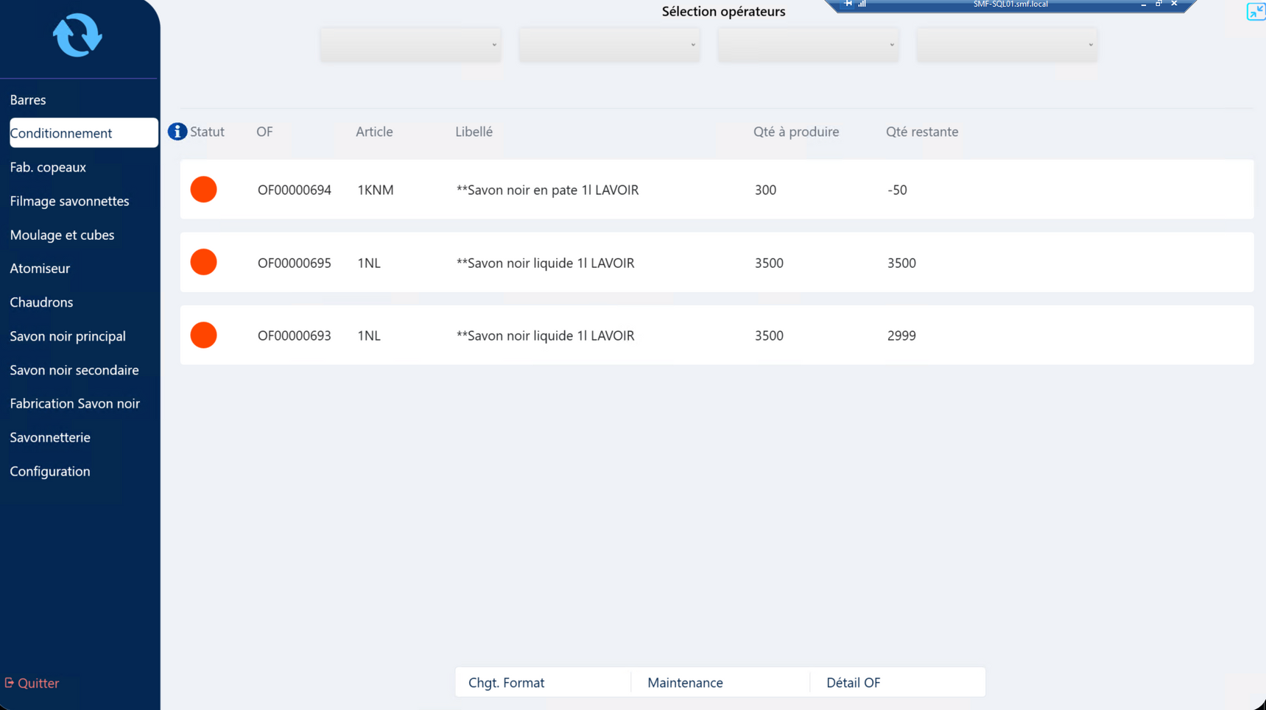
22/40
Notes:
Le projet avec le client GLPI visait à simplifier et à améliorer considérablement le suivi et la
gestion des applications installées sur les ordinateurs au sein de leur environnement
informatique. L'objectif principal était d'établir un processus plus efficace pour surveiller
l'état des applications, détecter les applications non conformes et fournir des alertes en
temps opportun. Le client souhaitait également instaurer une routine de notification
quotidienne afin de faciliter la gestion proactive et réactive des applications invalides.

Slide 23
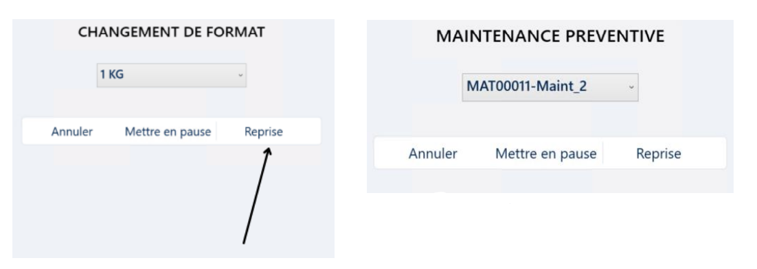
23/40
Notes:
Le projet avec le client GLPI visait à simplifier et à améliorer considérablement le suivi et la
gestion des applications installées sur les ordinateurs au sein de leur environnement
informatique. L'objectif principal était d'établir un processus plus efficace pour surveiller
l'état des applications, détecter les applications non conformes et fournir des alertes en
temps opportun. Le client souhaitait également instaurer une routine de notification
quotidienne afin de faciliter la gestion proactive et réactive des applications invalides.

Slide 24
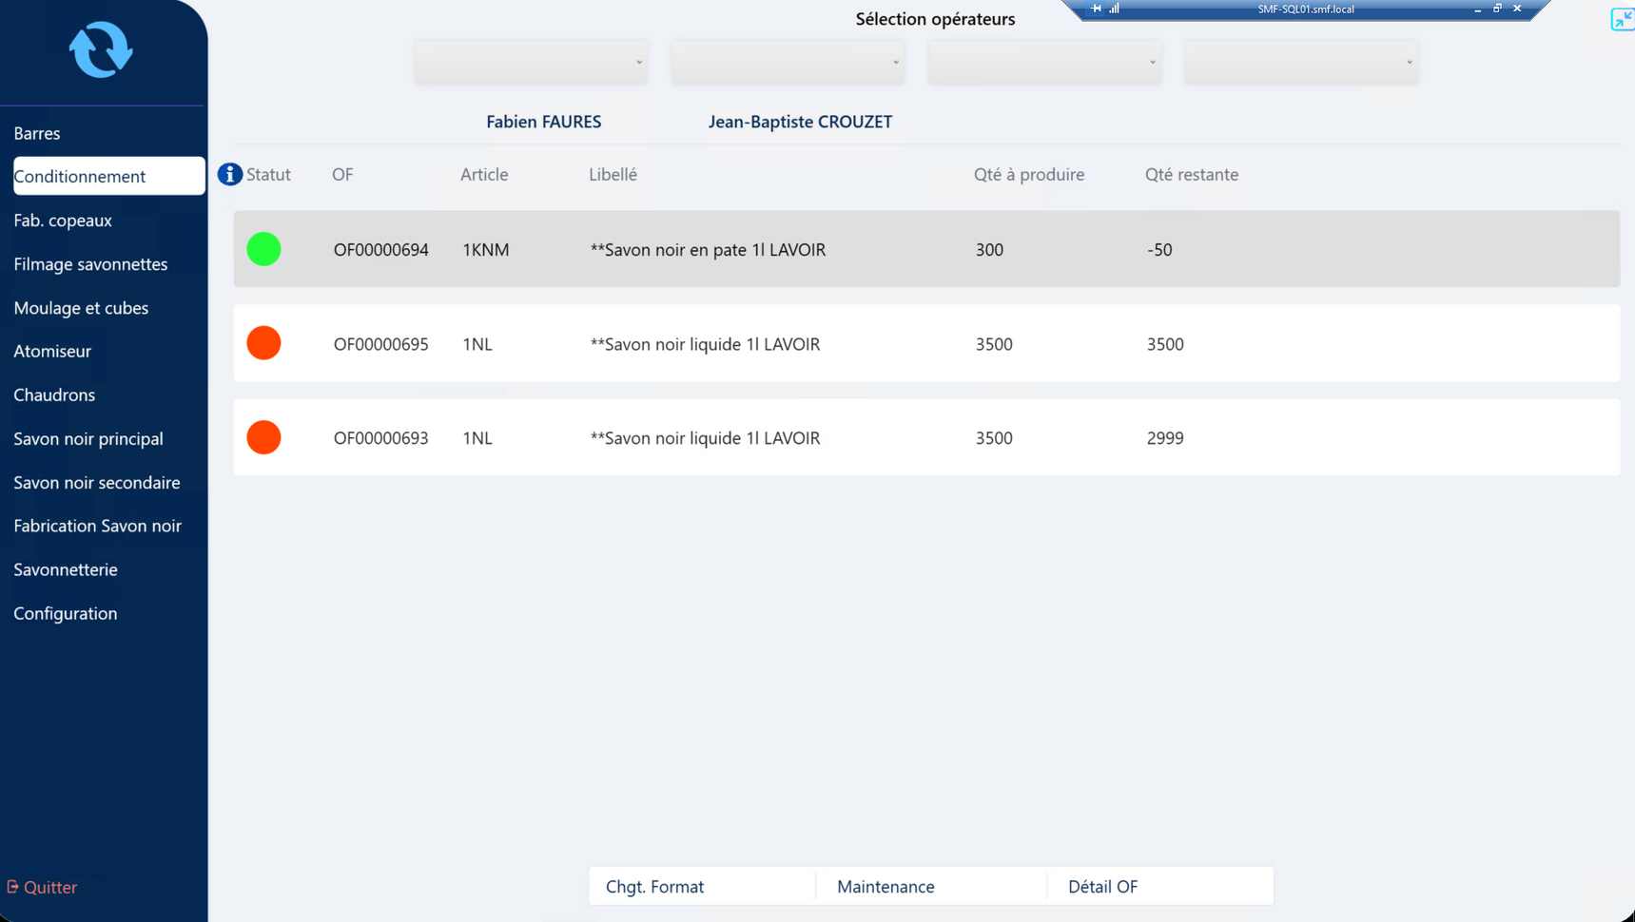
24/40
Notes:
Le projet avec le client GLPI visait à simplifier et à améliorer considérablement le suivi et la
gestion des applications installées sur les ordinateurs au sein de leur environnement
informatique. L'objectif principal était d'établir un processus plus efficace pour surveiller
l'état des applications, détecter les applications non conformes et fournir des alertes en
temps opportun. Le client souhaitait également instaurer une routine de notification
quotidienne afin de faciliter la gestion proactive et réactive des applications invalides.

Slide 25
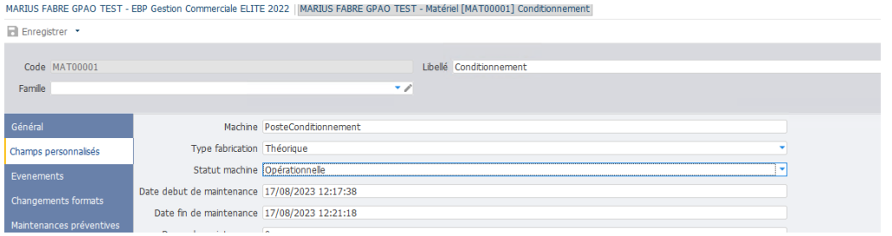
25/40
Notes:
Le projet avec le client GLPI visait à simplifier et à améliorer considérablement le suivi et la
gestion des applications installées sur les ordinateurs au sein de leur environnement
informatique. L'objectif principal était d'établir un processus plus efficace pour surveiller
l'état des applications, détecter les applications non conformes et fournir des alertes en
temps opportun. Le client souhaitait également instaurer une routine de notification
quotidienne afin de faciliter la gestion proactive et réactive des applications invalides.

Slide 26
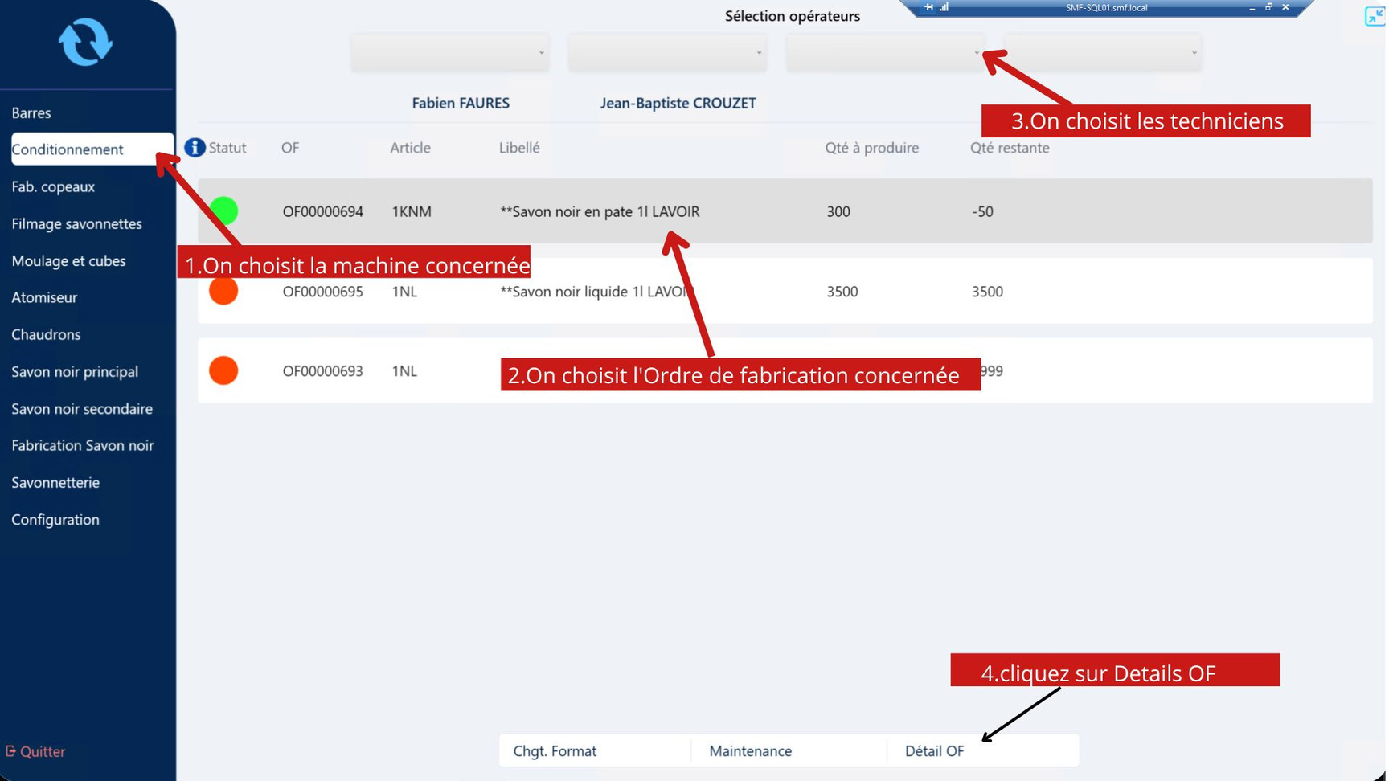
26/40
Notes:
Le projet avec le client GLPI visait à simplifier et à améliorer considérablement le suivi et la
gestion des applications installées sur les ordinateurs au sein de leur environnement
informatique. L'objectif principal était d'établir un processus plus efficace pour surveiller
l'état des applications, détecter les applications non conformes et fournir des alertes en
temps opportun. Le client souhaitait également instaurer une routine de notification
quotidienne afin de faciliter la gestion proactive et réactive des applications invalides.

Slide 27
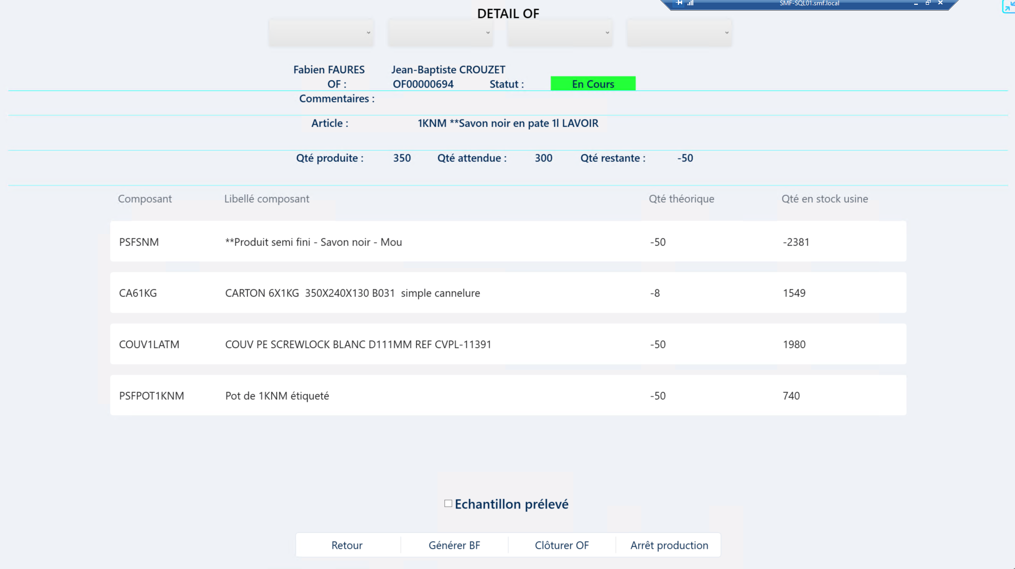
27/40
Notes:
Le projet avec le client GLPI visait à simplifier et à améliorer considérablement le suivi et la
gestion des applications installées sur les ordinateurs au sein de leur environnement
informatique. L'objectif principal était d'établir un processus plus efficace pour surveiller
l'état des applications, détecter les applications non conformes et fournir des alertes en
temps opportun. Le client souhaitait également instaurer une routine de notification
quotidienne afin de faciliter la gestion proactive et réactive des applications invalides.

Slide 28
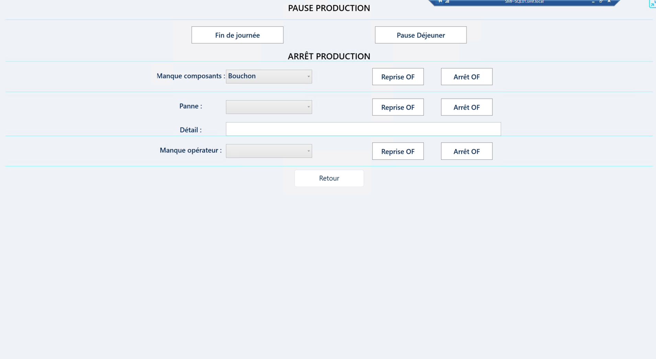
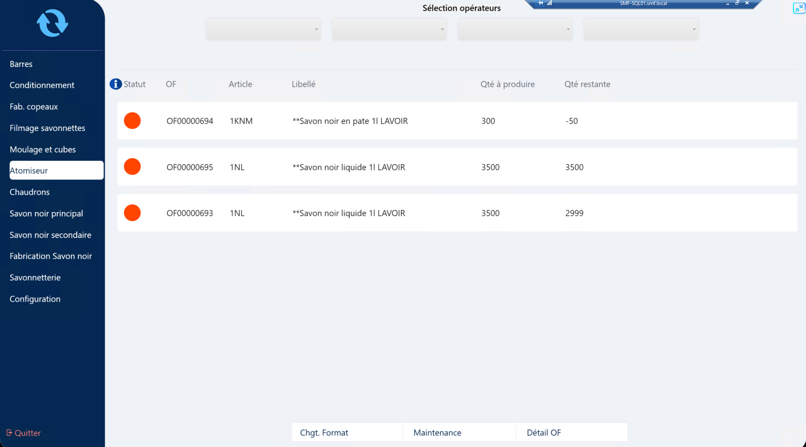
28/40
Notes:
Le projet avec le client GLPI visait à simplifier et à améliorer considérablement le suivi et la
gestion des applications installées sur les ordinateurs au sein de leur environnement
informatique. L'objectif principal était d'établir un processus plus efficace pour surveiller
l'état des applications, détecter les applications non conformes et fournir des alertes en
temps opportun. Le client souhaitait également instaurer une routine de notification
quotidienne afin de faciliter la gestion proactive et réactive des applications invalides.

Slide 29
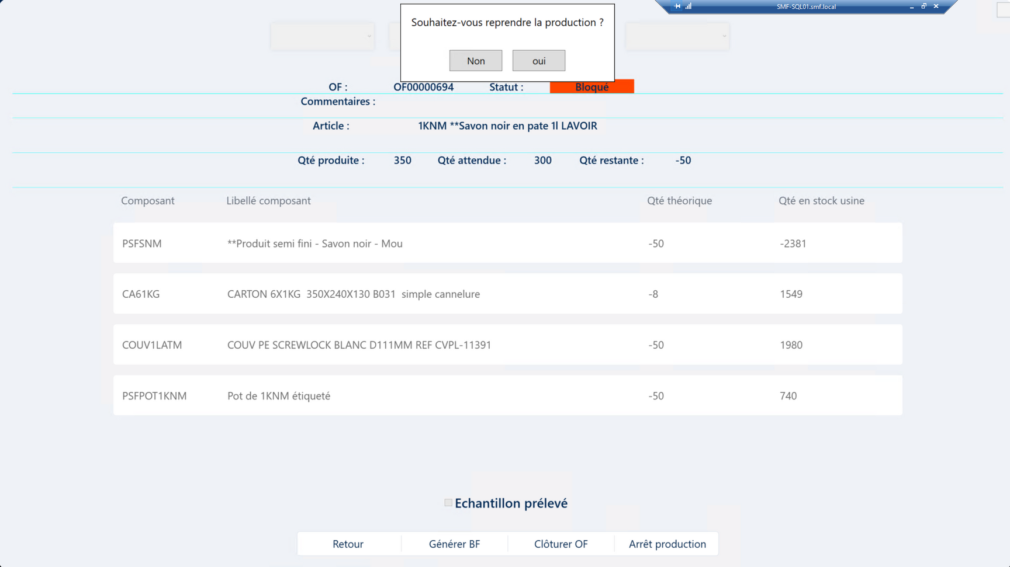
29/40
Notes:
Le projet avec le client GLPI visait à simplifier et à améliorer considérablement le suivi et la
gestion des applications installées sur les ordinateurs au sein de leur environnement
informatique. L'objectif principal était d'établir un processus plus efficace pour surveiller
l'état des applications, détecter les applications non conformes et fournir des alertes en
temps opportun. Le client souhaitait également instaurer une routine de notification
quotidienne afin de faciliter la gestion proactive et réactive des applications invalides.

Slide 30
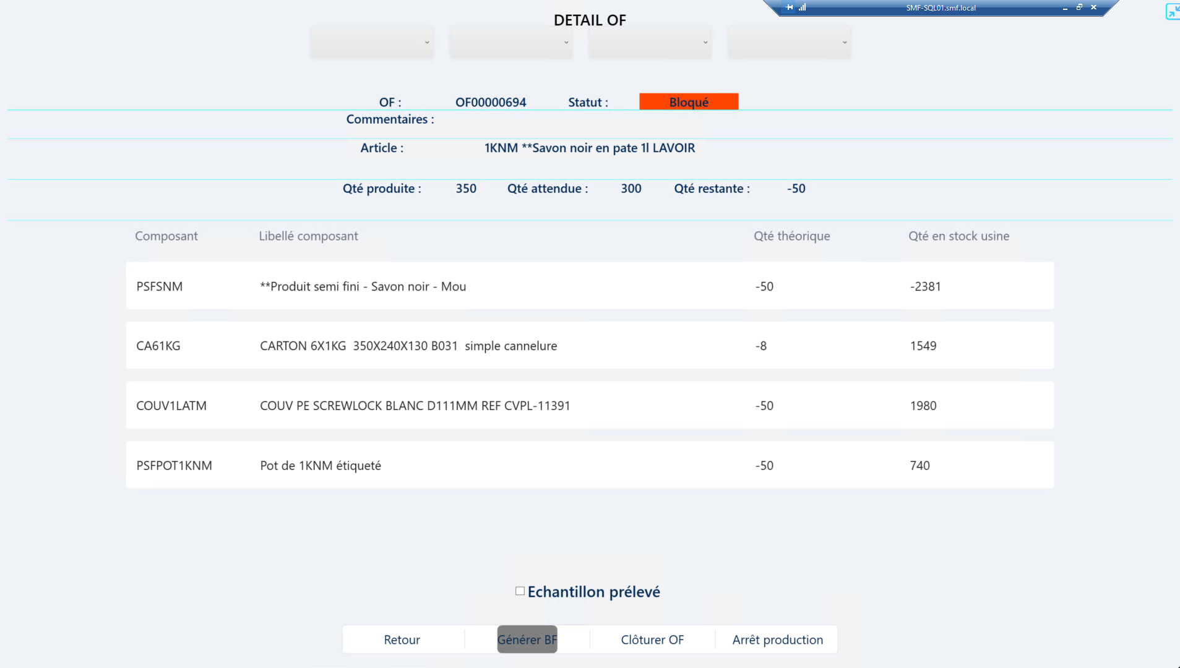
30/40
Notes:
Le projet avec le client GLPI visait à simplifier et à améliorer considérablement le suivi et la
gestion des applications installées sur les ordinateurs au sein de leur environnement
informatique. L'objectif principal était d'établir un processus plus efficace pour surveiller
l'état des applications, détecter les applications non conformes et fournir des alertes en
temps opportun. Le client souhaitait également instaurer une routine de notification
quotidienne afin de faciliter la gestion proactive et réactive des applications invalides.

Slide 31
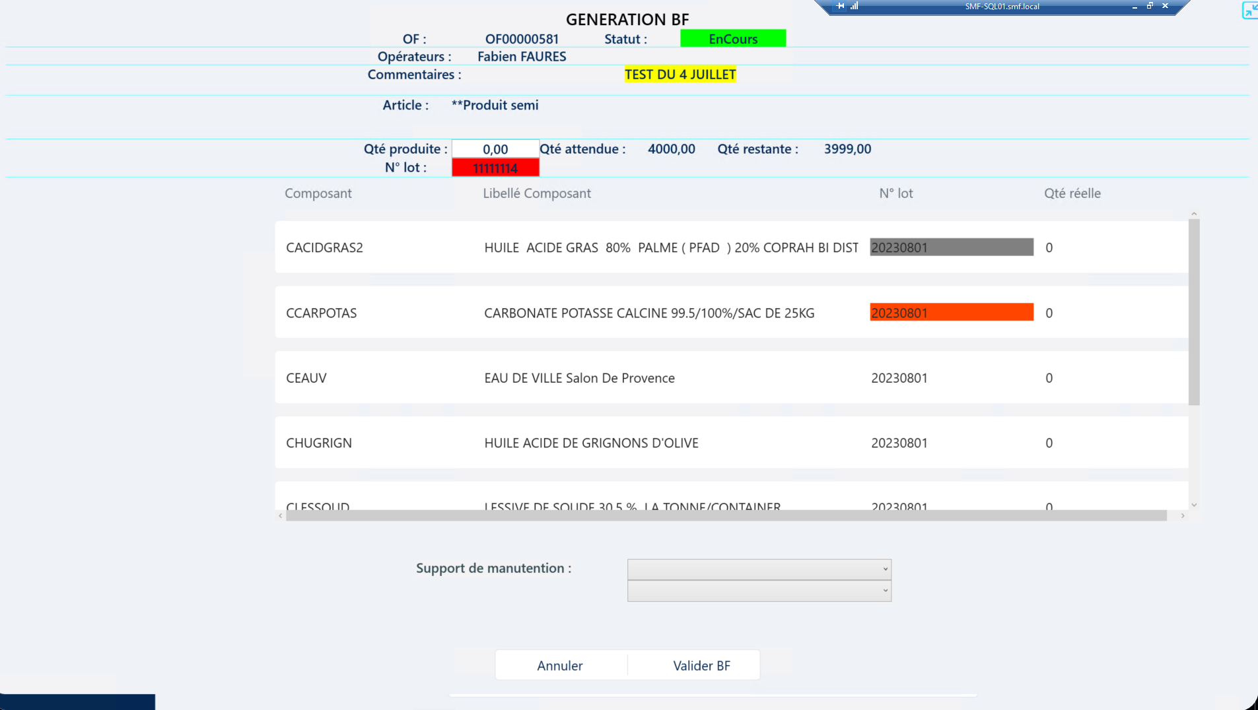
31/40
Notes:
Le projet avec le client GLPI visait à simplifier et à améliorer considérablement le suivi et la
gestion des applications installées sur les ordinateurs au sein de leur environnement
informatique. L'objectif principal était d'établir un processus plus efficace pour surveiller
l'état des applications, détecter les applications non conformes et fournir des alertes en
temps opportun. Le client souhaitait également instaurer une routine de notification
quotidienne afin de faciliter la gestion proactive et réactive des applications invalides.

Slide 32
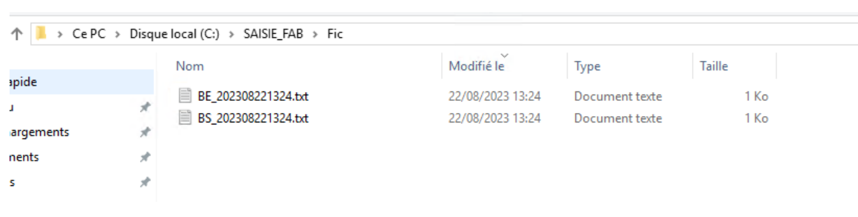
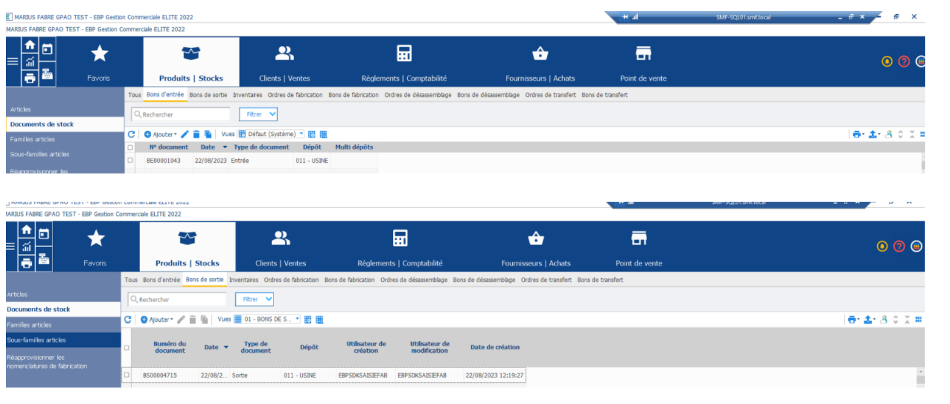
32/40
Notes:
Le projet avec le client GLPI visait à simplifier et à améliorer considérablement le suivi et la
gestion des applications installées sur les ordinateurs au sein de leur environnement
informatique. L'objectif principal était d'établir un processus plus efficace pour surveiller
l'état des applications, détecter les applications non conformes et fournir des alertes en
temps opportun. Le client souhaitait également instaurer une routine de notification
quotidienne afin de faciliter la gestion proactive et réactive des applications invalides.

Slide 33
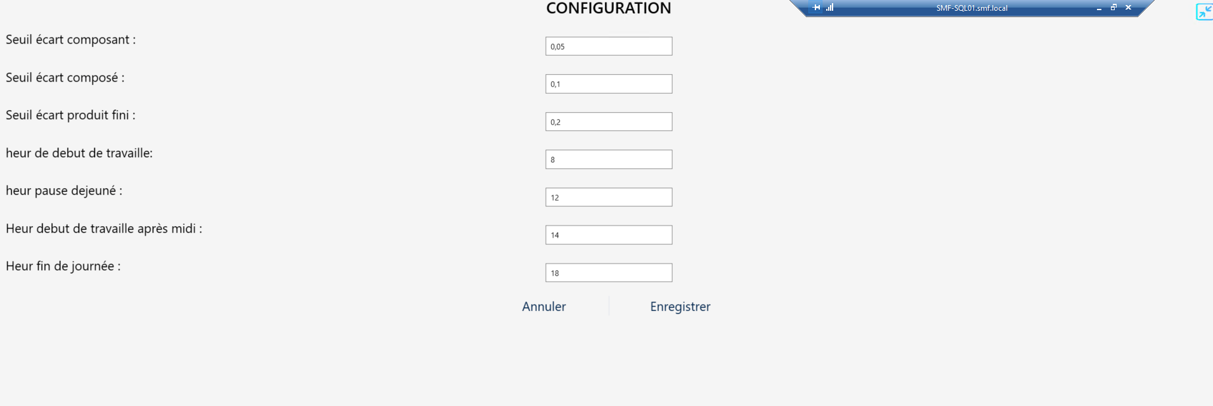
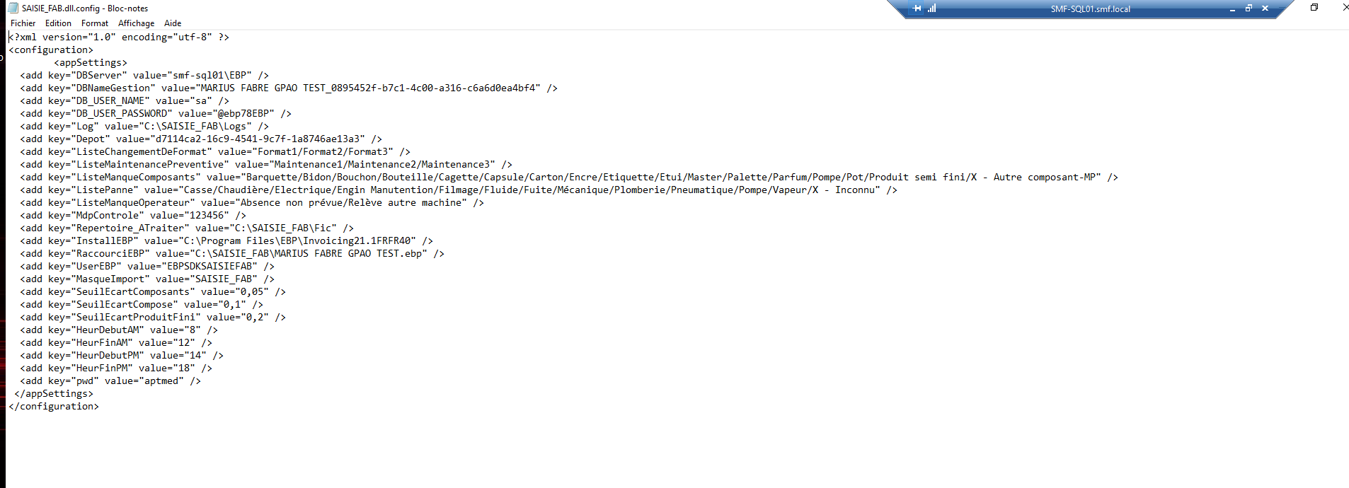
33/40
Notes:
Le projet avec le client GLPI visait à simplifier et à améliorer considérablement le suivi et la
gestion des applications installées sur les ordinateurs au sein de leur environnement
informatique. L'objectif principal était d'établir un processus plus efficace pour surveiller
l'état des applications, détecter les applications non conformes et fournir des alertes en
temps opportun. Le client souhaitait également instaurer une routine de notification
quotidienne afin de faciliter la gestion proactive et réactive des applications invalides.

Slide 34
Gestion du Support et Résolution de Problèmes

Slide 35
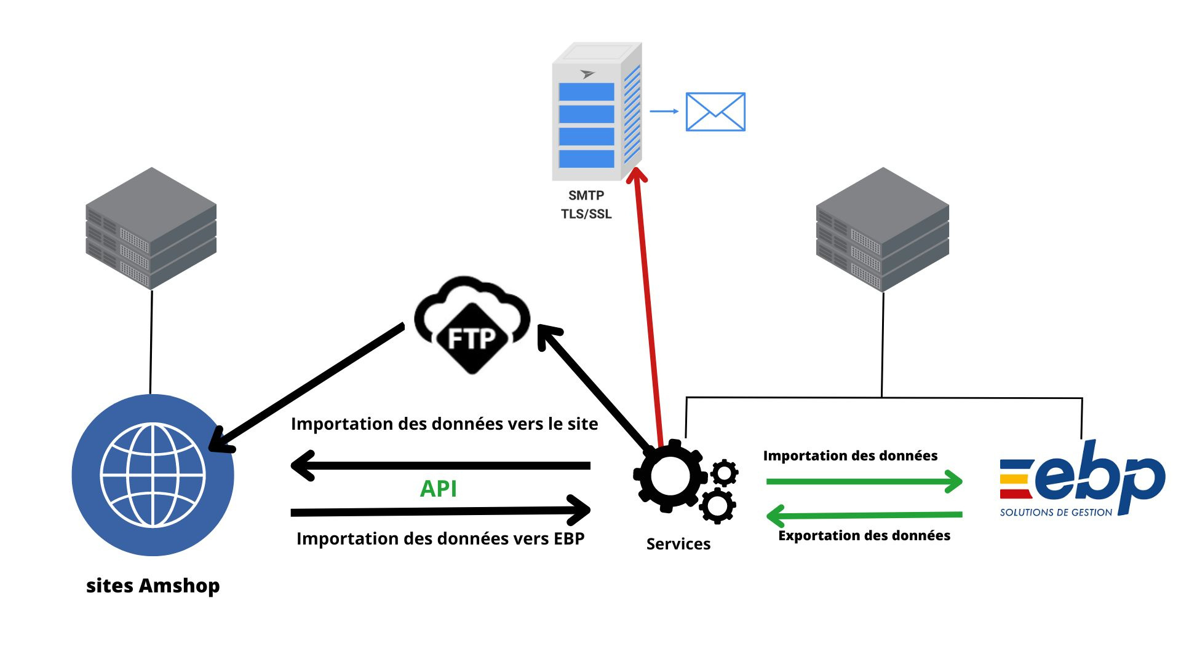
35/40

Slide 36
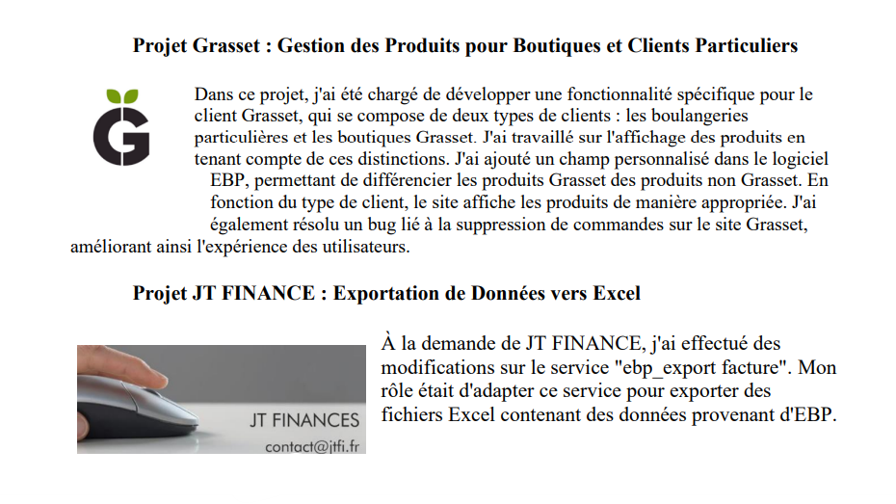
36/40

Slide 37
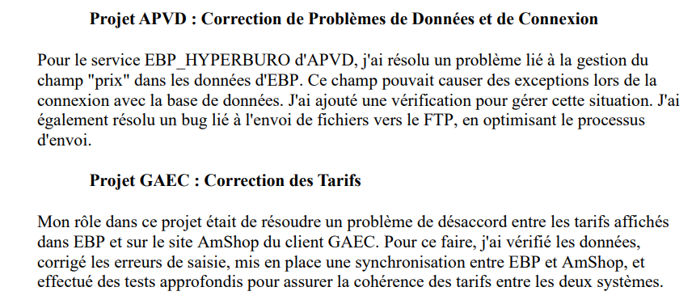
37/40

Slide 38
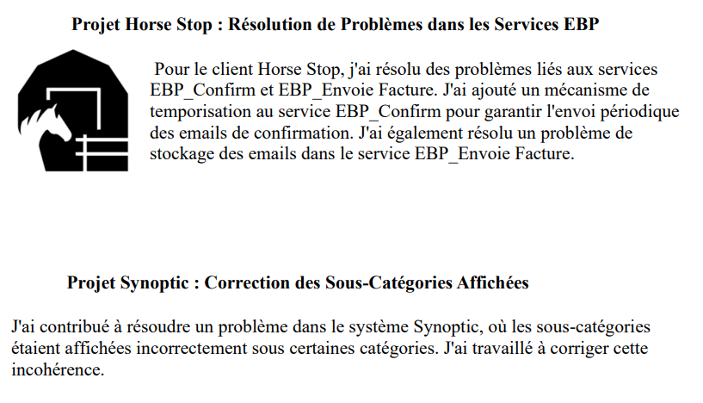
38/40

Slide 39
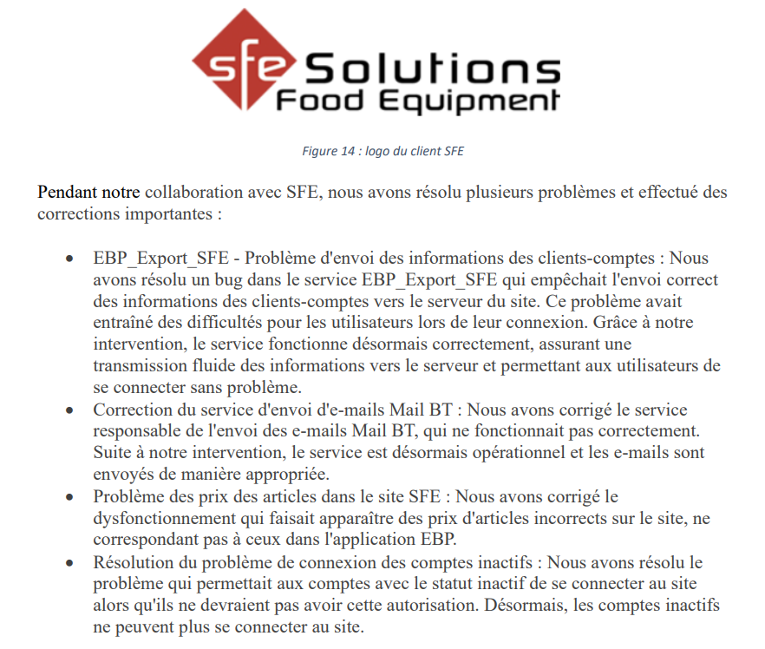
39/40

Slide 40

Conclusion
Notes:
Mon expérience de stage au sein de l'entreprise Aptitudes Méditerranée a été une période
extrêmement enrichissante et formatrice. À travers mon rôle de développeur FULL STACK au sein
d'une équipe multidisciplinaire, j'ai eu l'opportunité de plonger au cœur des projets liés à la solution
AmShop, tout en découvrant les multiples facettes de la gestion de projets logiciels.
1. Interaction avec les Clients et Résolution de Problèmes
2.Apprentissage de la Gestion de Projets
3.Difficultés Rencontrées et Leçons Apprises : U

